Slide 1
人工智能导论
机器学习
汤达荣
2024/9/5
tdr1991@outlook.com

Slide 2
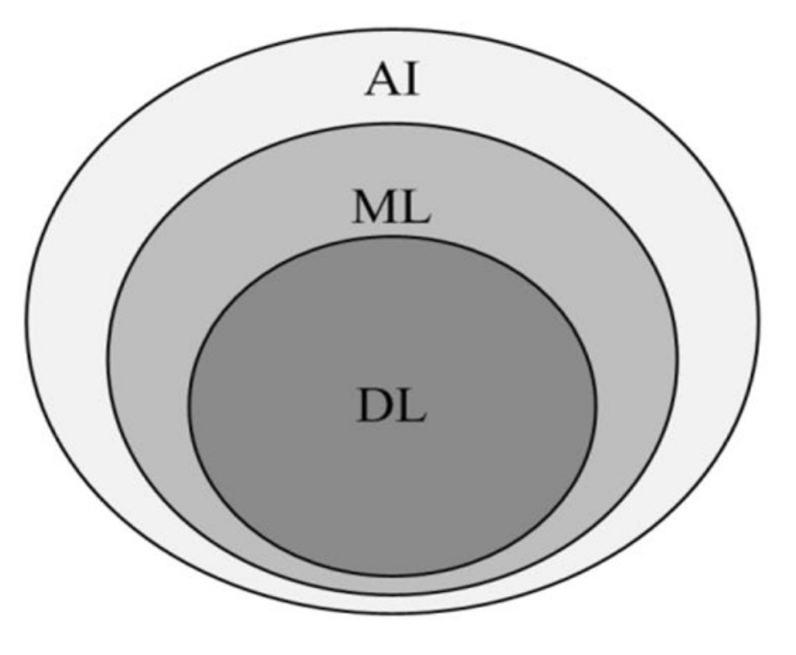
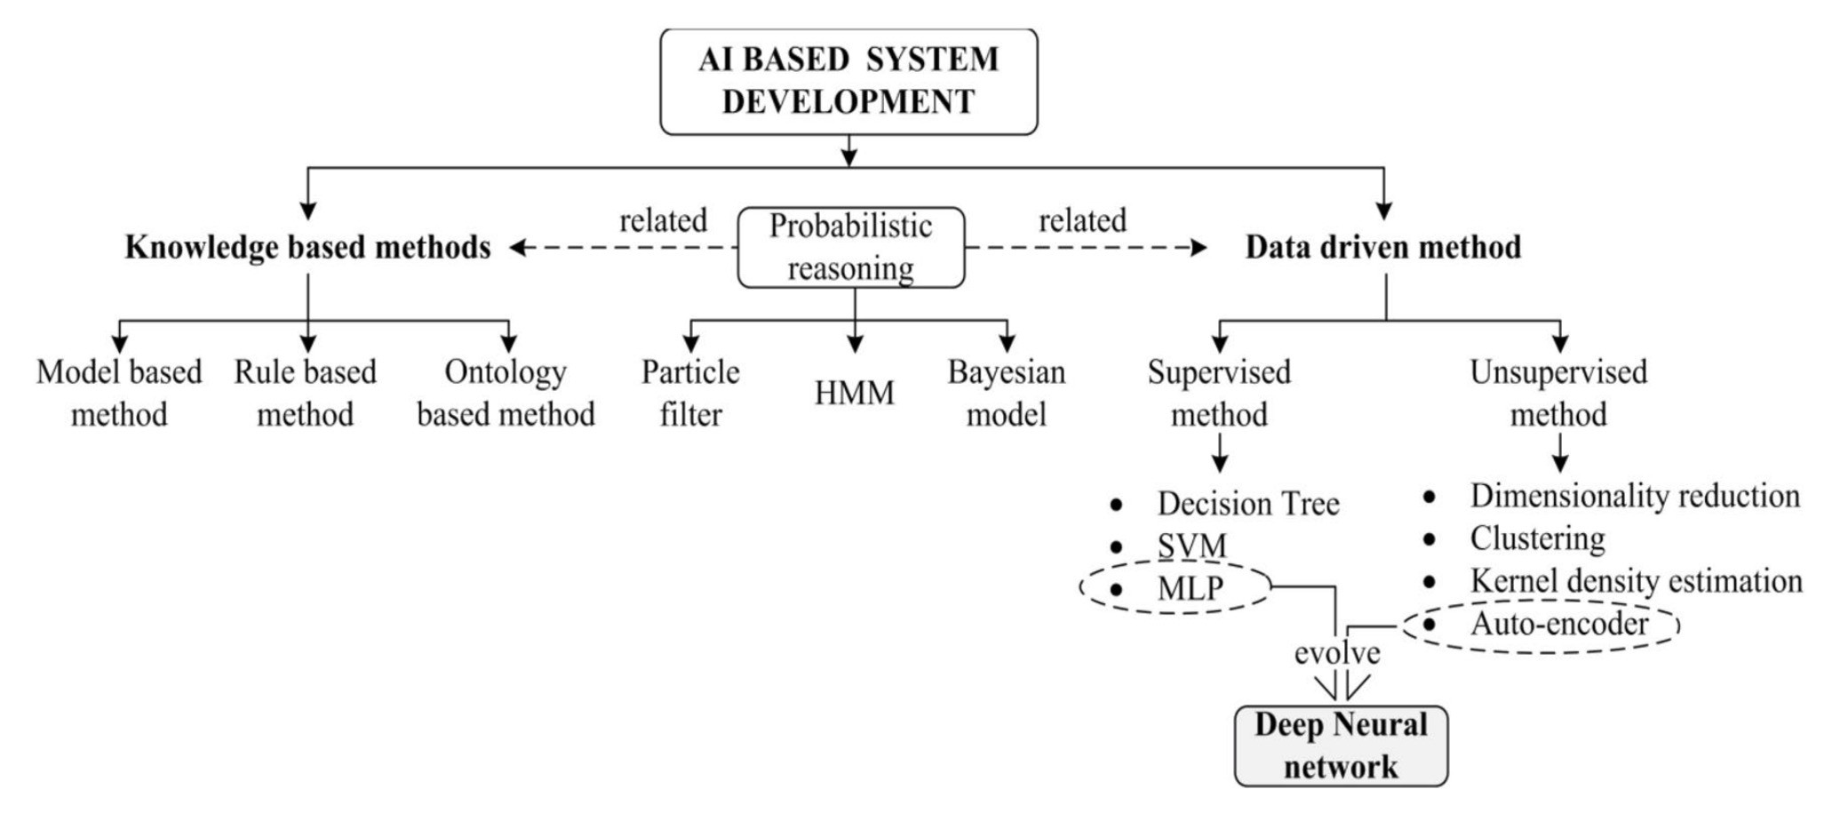
人工智能 vs 机器学习
Source: Bhatt, Chandradeep, et al. "The state of the art of deep learning models in medical science and their challenges." Multimedia Systems 27.4 (2021): 599-613.
2

Slide 3

机器学习分类
Source: https://towardsdatascience.com/coding-deep-learning-for-beginners-types-of- machine-learning-b9e651e1ed9d
3

Slide 4
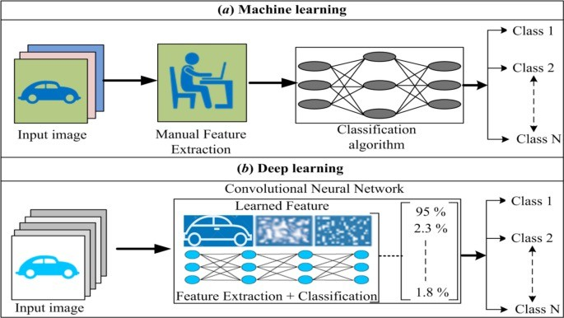
经典机器学习 vs 深度学习
Source: Bhatt, Chandradeep, et al. "The state of the art of deep learning models in medical science and their challenges." Multimedia Systems 27.4 (2021): 599-613.
4

Slide 5

机器学习图谱
Source: https://scikit-learn.org/stable/tutorial/machine_learning_map/index.html
5

Slide 6
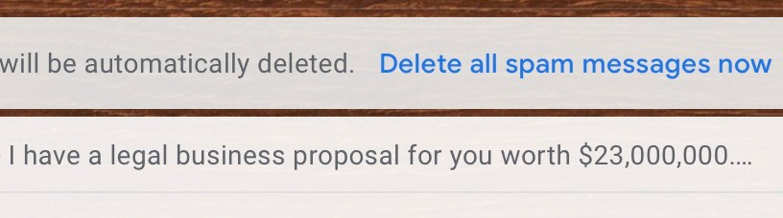
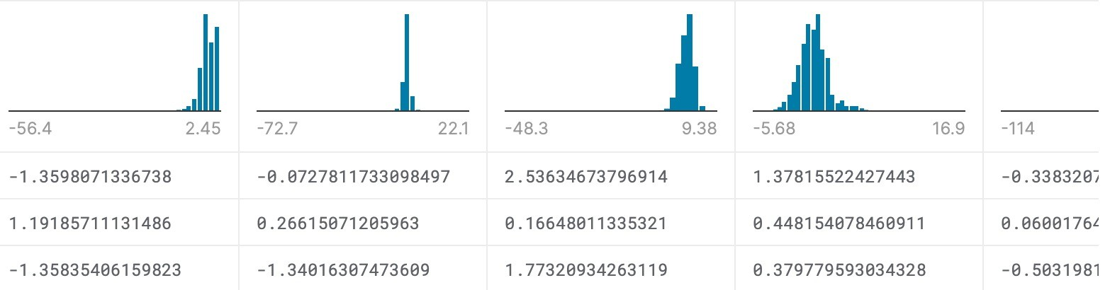
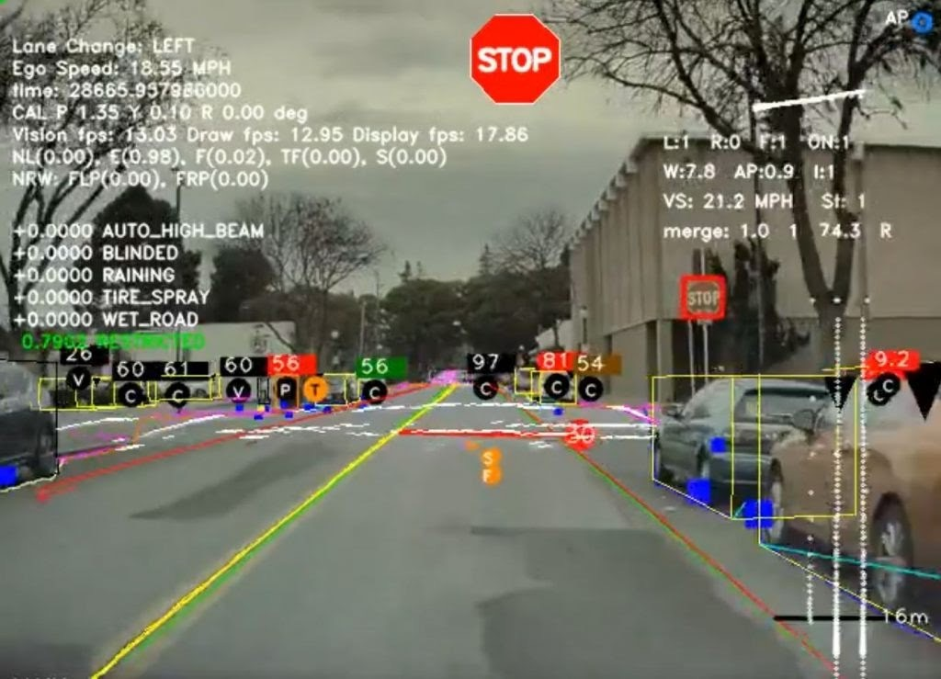
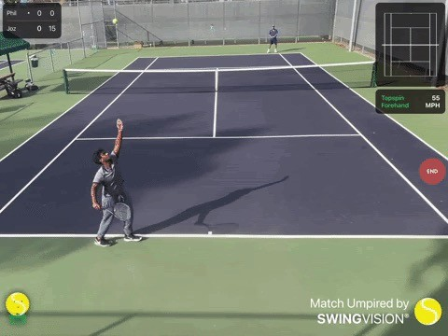
分类问题
自然语言中的分类问题：spam、not spam
表格数据中的分类问题：欺诈、非欺诈
图像中的分类问题：车、人、道路、天空
视频中的分类问题：in、out

Slide 7
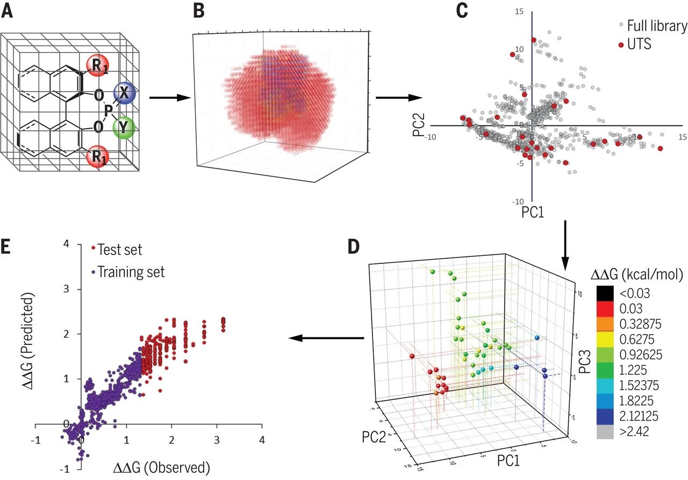
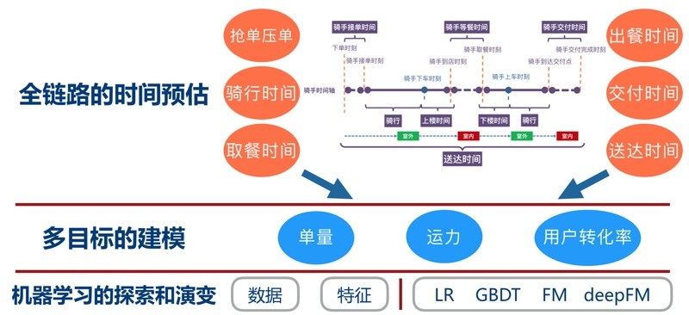
回归问题
催化剂效率预测
Source: Zahrt, Andrew F., et al. "Prediction of higher-selectivity catalysts by computer-driven workflow and machine learning." Science 363.6424 (2019).
外卖送达时间预测
Source: https://tech.meituan.com/2019/02/21/meituan-delivery-eta- estimation-in-the-practice-of-deep-learning.html

Slide 8
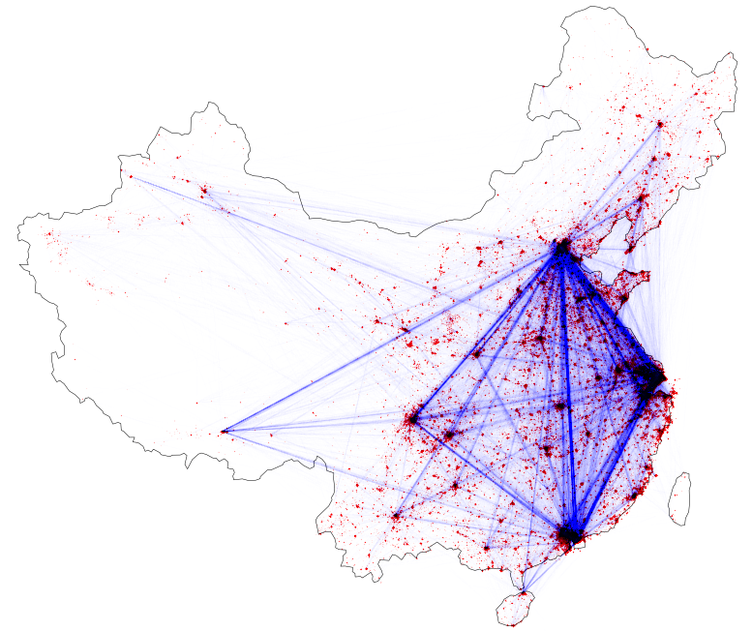
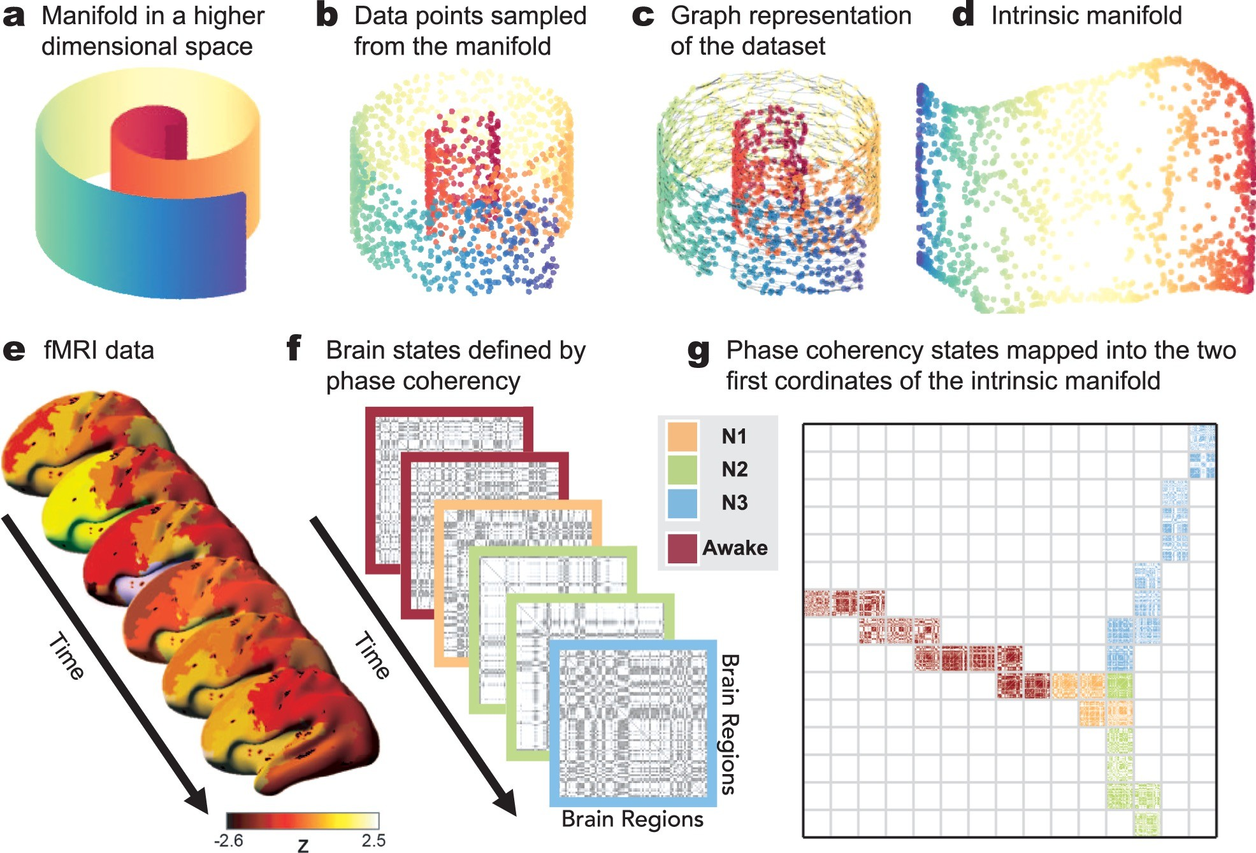
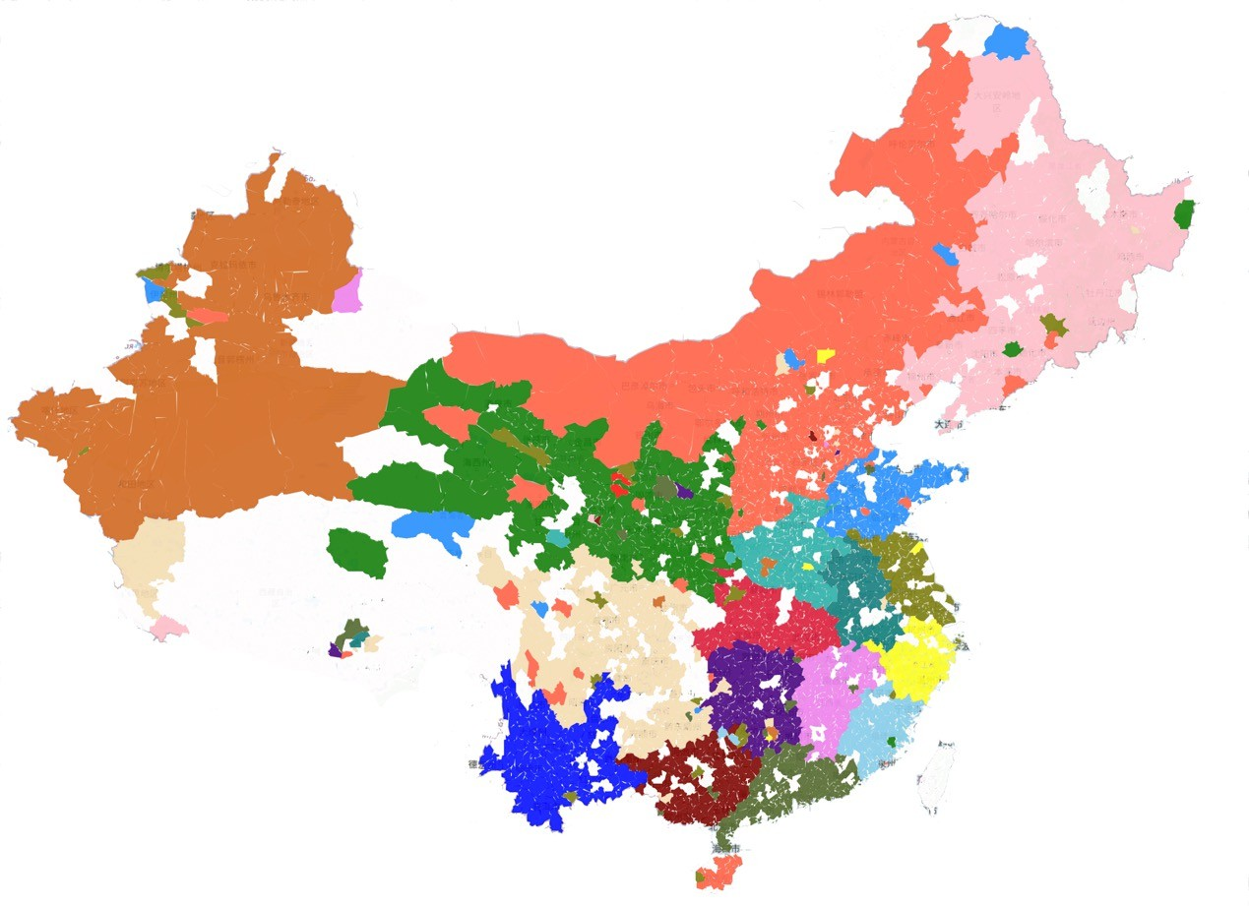
聚类、降维
大脑状态数据降维
Source: Rue-Queralt, Joan, et al. "Decoding brain states on the intrinsic manifold of human brain dynamics across wakefulness and sleep." bioRxiv (2021).
区域（县）投资网络社区检测

Slide 9

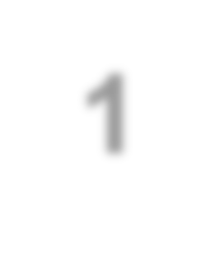


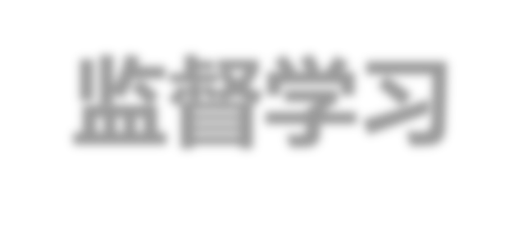
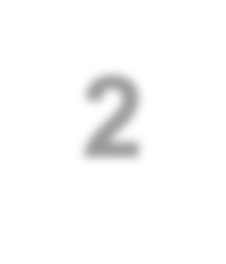



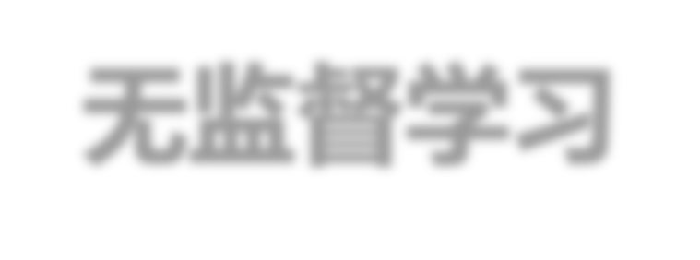
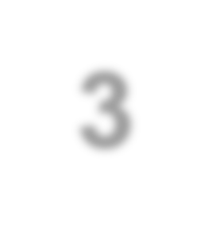


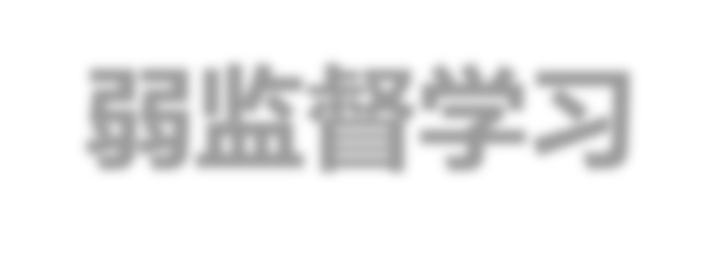
1
监督学习
提纲
2
无监督学习
3
弱监督学习

Slide 10
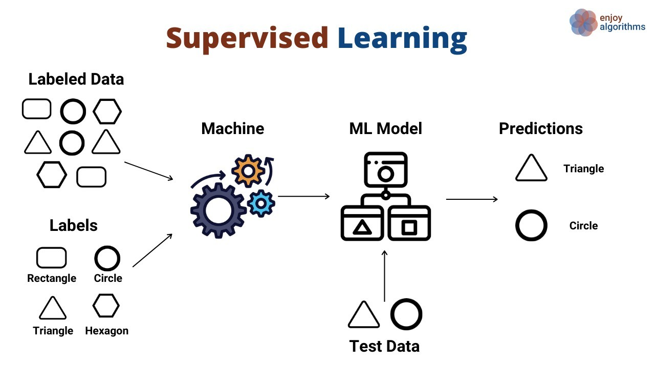
监督学习
11

Slide 11
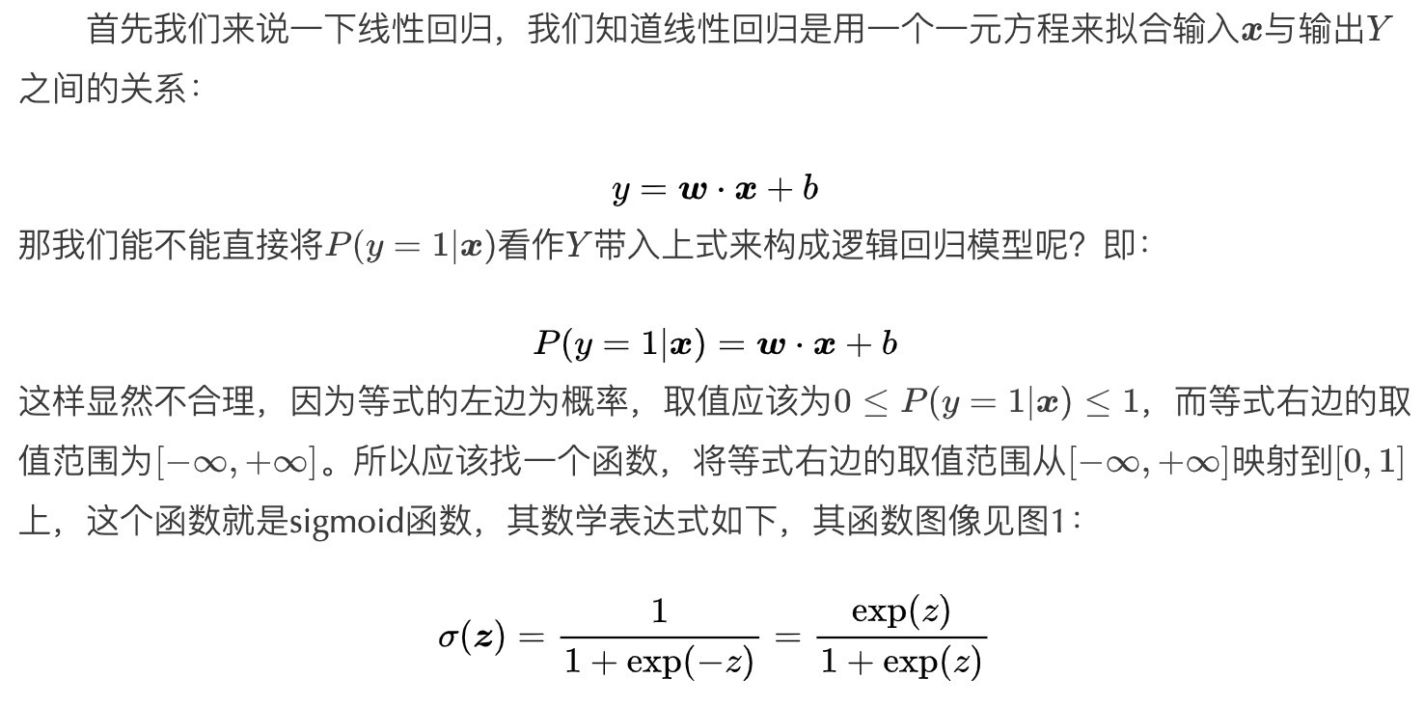
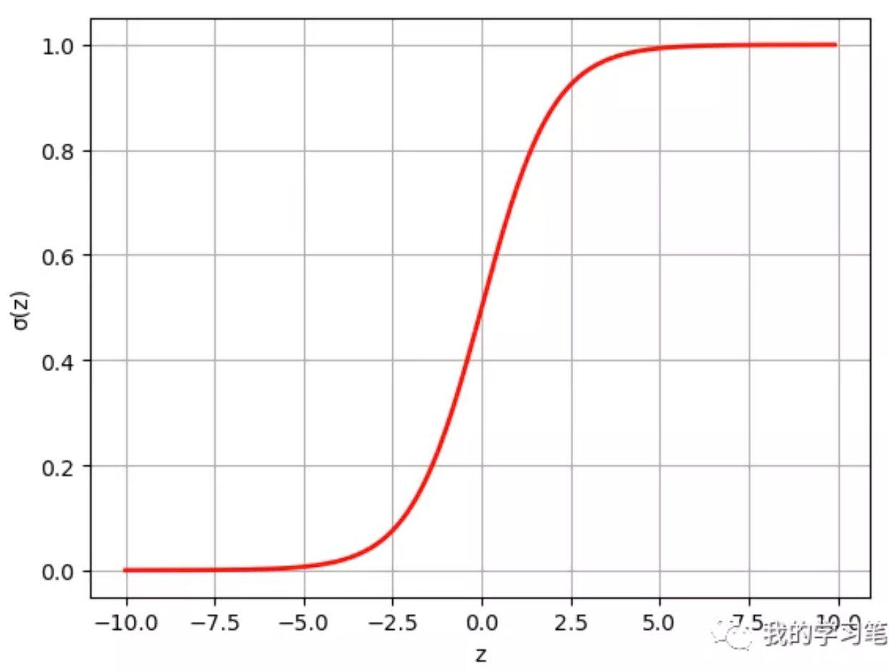
逻辑回归
逻辑回归（Logistic Regression）模型虽然名字是回归，但是实际上是一种二类(0或1)分类模型， 0代表负类，1代表正类。逻辑模型的输入为样本的特征向量 x，输出为 P(y=1|x) 和 P(y=0|x) ，即在输入特征向量 x 为条件下，样本标签属于某一类的概率。
Sigmoid激活函数

Slide 12
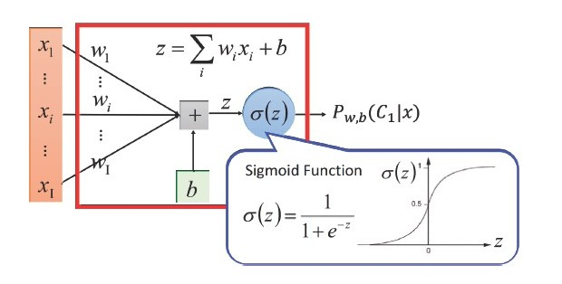
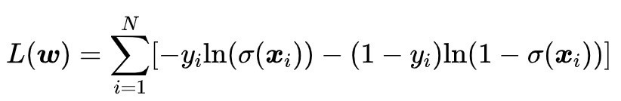
逻辑回归
损失函数：交叉熵损失函数
参数求解：梯度下降法、牛顿法

Slide 13
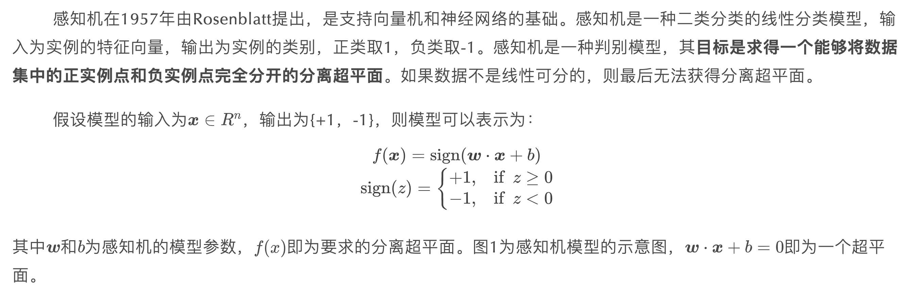
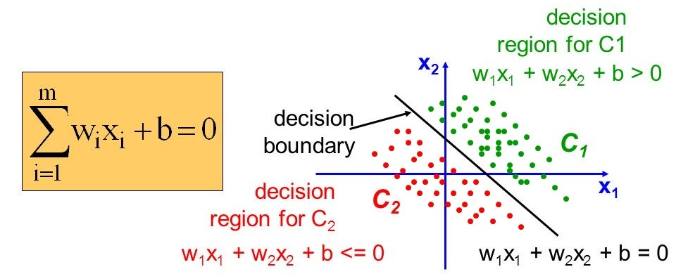
感知机（Perceptron）

Slide 14
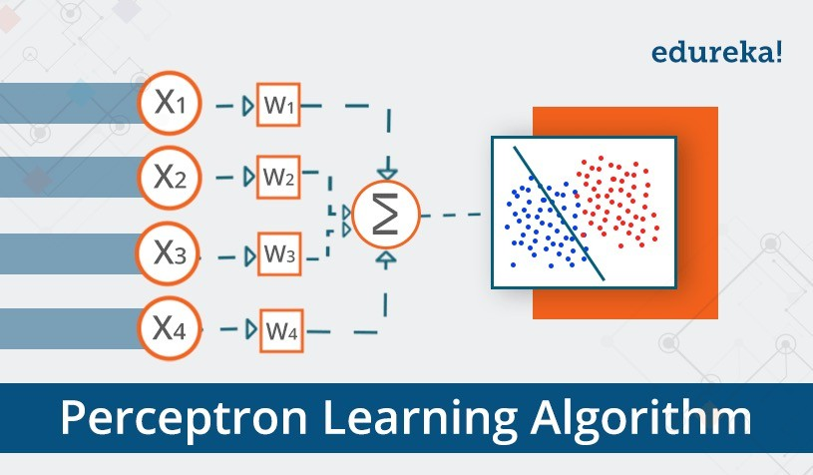
感知机

Slide 15
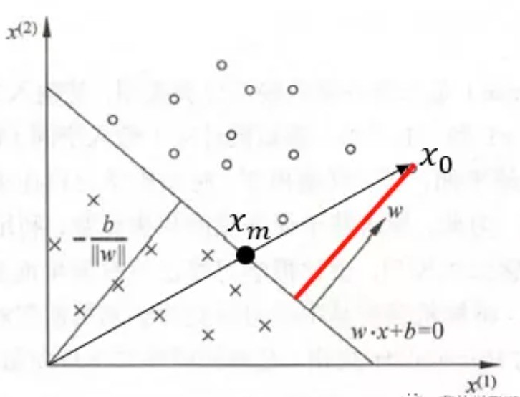
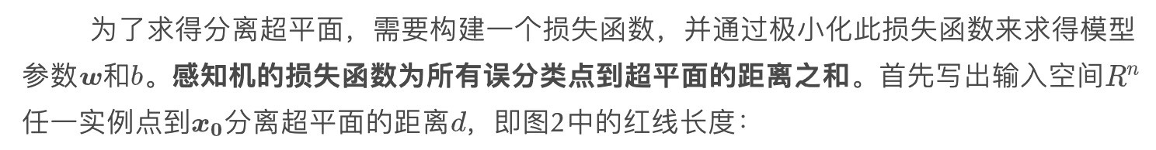
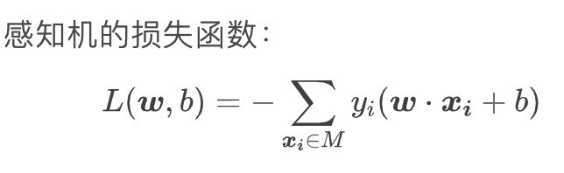
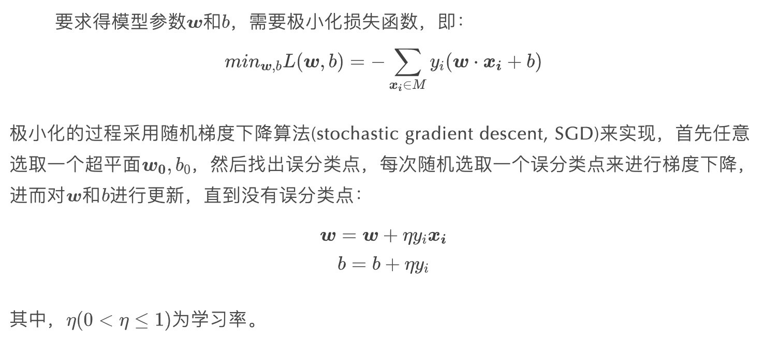
感知机
损失函数：
损失函数：

Slide 16
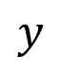
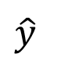
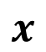
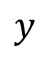
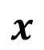
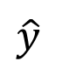
Classification as Regression?
Regression
Classification as regression?
Model
$$x$$
$$y$$
$$\hat{y}$$
Model
$$x$$
$$y$$
$$\hat{y}$$
class
1 = class 1
similar?
different?
2 = class 2
3 = class 3

Slide 17
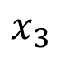
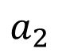
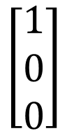
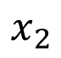
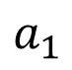
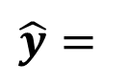
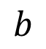
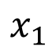
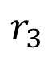
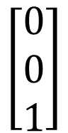
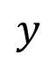
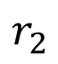
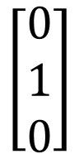
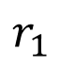

Class as one-hot vector
Class 1
Class 2
Class 3
$$\left[\begin{aligned}1 \\ 0 \\ 0\end{aligned}\right]$$
$$\left[\begin{aligned}0 \\ 1 \\ 0\end{aligned}\right]$$
$$\left[\begin{aligned}0 \\ 0 \\ 1\end{aligned}\right]$$
$$\hat{y}=$$
or
or
$$a_{1}$$
$$r_{1}$$
+
only output one value
$$x_{1}$$
1
$$x_{2}$$
$$y$$
+
$$a_{2}$$
$$r_{2}$$
+
$$b$$
1
$$x_{3}$$
1
How to output multiple values?
$$a_{3}$$
$$r_{3}$$
+
1

Slide 18









Class as one-hot vector
Class 1
Class 2
Class 3
$$\left[\begin{aligned}1 \\ 0 \\ 0\end{aligned}\right]$$
$$\left[\begin{aligned}0 \\ 1 \\ 0\end{aligned}\right]$$
$$\left[\begin{aligned}0 \\ 0 \\ 1\end{aligned}\right]$$
$$\hat{y}=$$
or
or
$$y_{1}$$
+
$$a_{1}$$
$$r_{1}$$
+
$$x_{1}$$
1
1
$$x_{2}$$
$$y_{2}$$
+
$$a_{2}$$
$$r_{2}$$
+
1
1
$$x_{3}$$
$$y_{3}$$
+
$$a_{3}$$
$$r_{3}$$
+
1
1

Slide 19



















Regression
feature
label
$$\hat{y}$$
$$y$$
$$=$$
+
+
$$W$$
$$x$$
$$σ\left( \right)$$
$$b$$
$$c^{T}$$
$$b$$
Classification
feature
$$y$$
$$=$$
$$b′$$
+
$$b$$
+
$$W$$
$$x$$
$$σ\left( \right)$$
$$W′$$
label
$$\hat{y}$$
$$y′$$
$$=$$
$$softmax\left( \right)$$
$$y$$
0 or 1
Make all values between 0 and 1
Can have any value
Notes:
這裡需要想想怎麼解釋比較好

Slide 20








Soft-max
$$y_{i}^{′}=\frac{exp\left(y_{i}\right)}{\sum_{j}{exp\left(y_{i}\right)}}$$
$1>y_{i}^{′}>0$
$\sum_{i}{y_{i}^{′} =1}$
Softmax
How about binary classification? ☺
0.88
3
20
$$y_{1}^{′}$$
$$y_{1}$$
0.12
2.7
1
$$y_{2}^{′}$$
$$y_{2}$$
≈0
-3
0.05
$$y_{3}^{′}$$
$$y_{3}$$
logit

Slide 21









Loss of Classification
$$L=\frac{1}{N}\sum_{n}{e_{n}}$$
label
Network
$$\hat{y}$$
$$y′$$
softmax
$$y$$
$$x$$
$$e$$
$$e=\sum_{i}{{\left({\hat{y}}_{i}−y_{i}^{′}\right)}^{2}}$$
Mean Square Error (MSE)
Cross-entropy
$$e=−\sum_{i}{{\hat{y}}_{i}lny_{i}^{′}}$$
Minimizing cross-entropy is equivalent to maximizing likelihood.

Slide 22















http://speech.ee.ntu.edu.tw/~tlkagk/courses/MLDS_2015_2/Lecture/Deep%20More%20(v2).ecm.mp4/index.html
-10 ~ 10
$$\left[\begin{aligned}1 \\ 0 \\ 0\end{aligned}\right]$$
$$y_{1}^{′}$$
$$y_{1}$$
-10 ~ 10
Network
$$y_{2}^{′}$$
softmax
$$y_{2}$$
$$x$$
$$e$$
$$y_{3}^{′}$$
-1000
$$y_{3}$$
large loss
Mean Square Error (MSE)
large loss
Cross-entropy
stuck!
$$y_{2}$$
$$y_{2}$$
small loss
small loss
$$y_{1}$$
$$y_{1}$$
Changing the loss function can change the difficulty of optimization.

Slide 23

1
监督学习
提纲
2
无监督学习
3
弱监督学习

Slide 24

无监督学习
无监督学习（Unspuervised Learning），又可称为自监督学习（Self-supervised Learning）

Slide 25


聚类 Clustering
训练样本的标记信息是未知的，给定一个数据集，聚类的目的是通过对无标签数据的学习来揭示数据的内在性质和规律，将样本点划分为若干类，使得属性相似的样本归属于同一类，即类内相似度（intra- cluster similarity）高，但是簇间相似度（inter-cluster similarity）低
Source: Nelson, Garrett Dash, and Alasdair Rae. "An economic geography of the United States: From commutes to megaregions." PloS one 11.11 (2016): e0166083.

Slide 26

K-means 算法
牧师—村民模型：
有四个牧师去郊区布道，一开始牧师们随意选了几个布道点，并且把这几个布道点的情况公告给了郊区所有的村民，于是每个村民到离自己家最近的布道点去听课。
听课之后，大家觉得距离太远了，于是每个牧师统计了一下自己的课上所有的村民的地址，搬到了所有地址的
中心地带，并且在海报上更新了自己的布道点的位置。
牧师每一次移动不可能离所有人都更近，有的人发现A
牧师移动以后自己还不如去B牧师处听课更近，于是每个村民又去了离自己最近的布道点……
就这样，牧师每个礼拜更新自己的位置，村民根据自己的情况选择布道点，最终稳定了下来。
我们可以看到该牧师的目的是为了让每个村民到其最近中
心点的距离和最小。

Slide 27


K-means 算法
K-means算法流程：
时间复杂度：O(tknm) ，其中，t 为迭代次数，k 为簇的数目，n 为样本点数，m 为样本点维度。

Slide 28

K-means 算法
优点
容易理解，聚类效果不错，虽然是局部最优， 但往往局部最优就够了；
处理大数据集的时候，该算法可以保证较好的伸缩性；
当簇近似高斯分布的时候，效果非常不错；
算法复杂度低。
缺点
K 值需要人为设定，不同 K 值得到的结果不一样；
对初始的簇中心敏感，不同选取方式会得到不同结果；
对异常值敏感；
样本只能归为一类，不适合多分类任务；
不适合太离散的分类、样本类别不平衡的分类、非凸形状的分类。

Slide 29

自编码器 AutoEncoder
自编码器（autoencoder, AE）是一类在半监督学习和非监督学习中使用的人工神经网络（Artificial Neural Networks, ANNs），其功能是通过将输入信息作为学习目标，对输入信息进行表征学习
（representation learning）

Slide 30


自编码器 AutoEncoder
图像去噪
异常检测

Slide 31
1
监督学习
提纲
2
无监督学习
3
弱监督学习

Slide 32

弱监督学习

Slide 33

迁移学习
传统机器学习(主要指监督学习)
基于同分布假设
需要大量标注数据
然而实际使用过程中不同 数据集可能存在一些问题，比如
数据分布差异
标注数据、训练数据过
期

Slide 34


迁移学习
Idea 1: 模型参数更新
Idea 2: 模型拼接

Slide 35


迁移学习
Source: Yu, Jiafan, et al. "DeepSolar: A machine learning framework to efficiently construct a solar deployment database in the United States." Joule 2.12 (2018): 2605-2617.

Slide 36


强化学习
强化学习（Reinforcement Learning，RL）的中心思想，就是让智能体在环境里学习。用于描述和解决智能体（agent）在与环境的交互过程中通过学习策略以达成回报最大化或实现特定目标的问题。一般采用马尔可夫决策过程（Markov Decision Processes,MDPs）进行建模。
Source: Song, Seungmoon, et al. Journal of NeuroEngineering and Rehabilitation, 2021
RL的四个基本元素：
智能体（Agent）：程序中被训练、控制的对象，完成某个任务的个体；
环境（Environment）：真实或虚拟世界，智能体在其中完成动作；
动作（Action）：智能体的动作行为，动作会引起环境发生变化；
奖励（Reward）：对动作的评价，可以是正或者负值

Slide 37

强化学习
强化学习过程可以用一个循环 (loop)
来表示
智能体在环境 (超级马里奥) 里获得初始状态S0 (游戏的第一帧) ；
在S0的基础上，agent会做出第一个行动A0 (如向右走) ；
环境变化，获得新的状态S1 (A0发
生后的某一帧) ；
环境给出了第一个奖励R1 (没死：
+1) ；
这个loop输出的就是一个由状态、奖励和行动组成的序列。而智能体的目标就是让预期累积奖励最大化。

Slide 38

强化学习

Slide 39


强化学习
深度强化学习（Deep Reinforcement Learning，DRL），其所带来的推理能力 是智能的一个关键特征衡量，真正的让机器有了自我学习、自我思考的能力。
DRL 本质上属于采用神经网络作为值函数估计器的一类方法，其主要优势在于它能够
利用深度神经网络对状态特征进行自动抽取，避免了人工 定义状态特征带来的不准确性，使得Agent能够在更原始的状态上进行学习。
AlphaGo将深度学习方法引MCTS，设计了两个深度学习网络：策略网络：选择若干认为最好的下子点
估值网络：对给定棋局进行估值，判断棋局是否有利

Slide 40
学习资源
https://scikit-learn.org/stable/index.html
https://speech.ee.ntu.edu.tw/~hylee/ml/2022-spring.php
https://www.coursera.org/learn/machine-learning?authMode=signup

